Slide 1
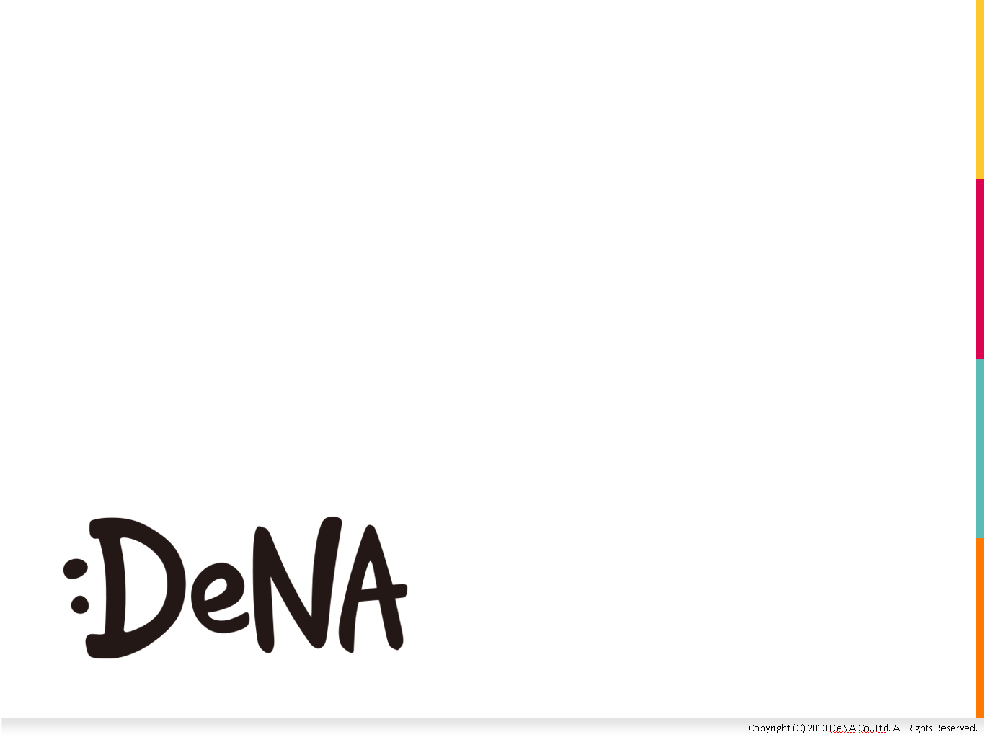
韩国灌篮上线前 掉单补单问题的 反思及总结
Strictly confidential
二零二零年，八月一日
陈霁霖
质量保障部SDK测试组
DeNA Co., Ltd.

Slide 2
事件的背景
游戏上线前一日服务端开启了补单功能
SDK测试组拿到游戏上线包进行补单功能的回归测试
发现了什么问题？如何解决的？
Apple渠道在补单成功后未补发相应的游戏道具
发现配置错误 → 平台修改配置 → 问题在上线前得到解决

Slide 3
先说说什么是掉单补单
什么是掉单
支付后由于某些原因导致客户端没有收到回调，现象为不发放道具
什么是补单
重启游戏后，客户端触发repay机制，补发L币
什么是补发道具
游戏收到补发的L币通知后，自动消费L币余额并兑换成道具进行补发

Slide 4
首先、 这个问题不用游戏包测试是否可能被发现？ 其次、 如果这个问题未发现，上线后会发生什么？

Slide 5
发现不了 导致结果 客诉爆炸

Slide 6
事后反思与总结
不用游戏包为何发现不了？之前游戏上线时为何无同类问题？
SAMPLE与GAME的某些功能配置是独立设置的
因为之前未发生过错配现象，只是比较幸运而已
那SDK组之前为何不对游戏包进行测试呢？
这次为何我们拿来游戏包进行测试了呢？
为何目光只局限于SDK+SAMPLE的测试？

Slide 7
这次为何拿来游戏包进行测试了呢？
又是运气好，游戏包一开始是用来验证错峰推送的问题
为何只局限于SDK+SAMPLE的测试？
认为SAMPLE测完了就表示SDK就测完了
认为后续部分游戏QA会负责测试及验证

Slide 8
那问题又来了
如果这个问题在线上爆发了，那会追更溯源到哪里呢？
发现原来是LCM的配置问题，那是谁测的LCM呢？
SDK组负责的测试
运营同学是否可以在OPE后台操作配置呢，是他们配错了？
发现OPE后台本就没有这个功能配置，平台手动配置
SDK组负责的测试

Slide 9
TODO
一、对新游戏上线前的必须配置项进行梳理整合
二、把新游上线前的配置检查，纳入到工作范围内
三、结合游戏包，梳理检查是否还存有测试的盲点
四、须要引起关注的新功能点，会把测试点及方法分享出来
Notes:
事情发生后及时上报主管，进行了以上的反思与总结，协商后指定了如下todo事项

Slide 10
Thank You

